Slide 1

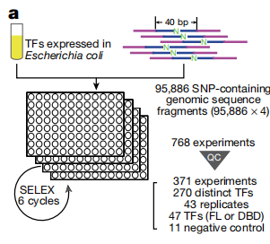
Systematic analysis of binding of transcription factors to noncoding variants

Slide 2
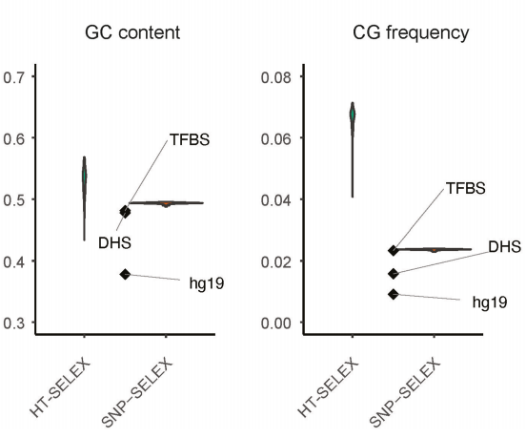
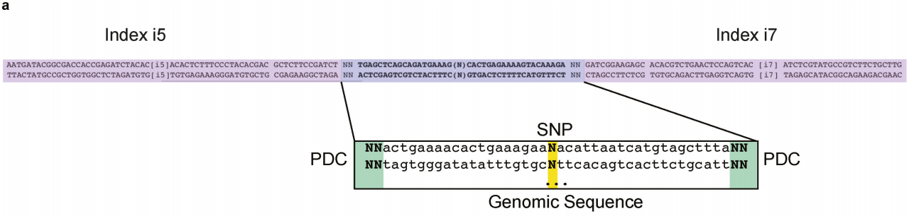
High-throughput analysis of the binding of human transcription factors to common sequence variants by SNP-SELEX
SNP的选择：已知与T2D(2型糖尿病)相关的T2D-SNP，与T2D-SNP连锁不平衡的SNP，与T2D-SNP相距较近的SNP。
实验用的寡聚核苷酸40bp，其中心为SNP位点，每个SNP对应4个被置换成不同碱基的寡聚核苷酸。
(寡聚核苷酸两侧加上两个核苷酸作为特殊分子标记，为了去除over-represented的PCR复制。)
实验方法：循环binding-washing-(PCR)-sequencing
SNP-SELEX所相比使用随机DNA的HT-SELEX方法，GC含量,CpG频率，都更接近转录因子结合位点基因(TFBS)和DNA酶高敏感位点（DHS,与TF-binding有关)。
Notes:
qc：quality control 对实验的质量控制 SNP_SELEX是基于HT-SELEX获得的 HT 高通量
为什么进行6个cycle，6个cycle的数据如何利用，会在接下来的ppt里讲。
T2D相关的SNP是之前有人找到的
连锁不平衡的(r2 ≥ 0.8) 相距较近的500kb内
DHS;DNase I hypersensitive sites DNA酶的高敏感位点，一般用来和其他数据一起，分析基因组哪个位置有可能是转录因子结合位点.
hg19是全基因组的基因，虽然不知道这样的对比有什么意义。
这里的TF-binding有关基因的CG含量较高在上一次讲的论文里也水过。还是毫无意义的比较。

Slide 3
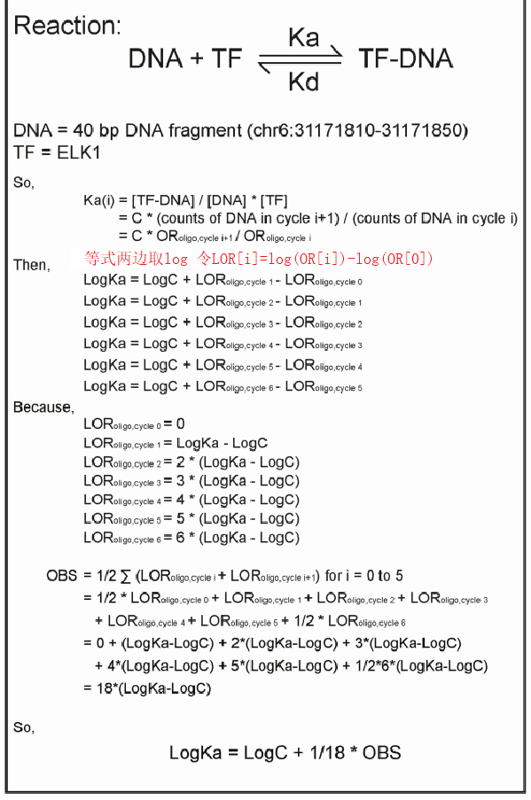
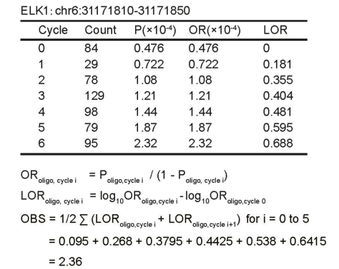
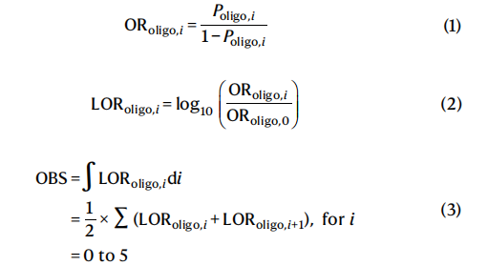
K为可逆反应的化学平衡常数
6个cycle的温度等条件，以及TF的量都相同，因此Ka不变，6轮实验可以获得6个方程。
因为在测序前都进行了PCR扩增，因此用寡聚核苷酸的OR(Odds ratio优势比)来代替DNA counts。
Ka越大说明TF与DNA结合的能力越强（正向反应越容易），而OBS(oligonucleotide binding score)与logKa成线性正相关，因此可以用OBS衡量TF与该寡聚核苷酸的结合能力。
Notes:
由Ka(i)公式中TF-DNA[i]=DNA[i+1] (i为cycle序号）可知，实验的下一步使用的是上一步与TF结合的洗脱留下的DNA。
如果中间不进行扩增的话，每次只筛选出与TF结合的基因做下一步实验的话，counts应该是逐渐变小的。
从具体的实验数据可以看出，counts变大，因此期间进行了扩增。
LOR[i]要减去log(OR(0))是为了消除初始浓度的影响 （只有这样LOR[0]为0，LOR[1]为logka-logc)指标没有收到初始浓度（OR)的影响
为什么OBS指标前后要乘1/2呢，因为中间测得的基因or值都用了两次

Slide 4
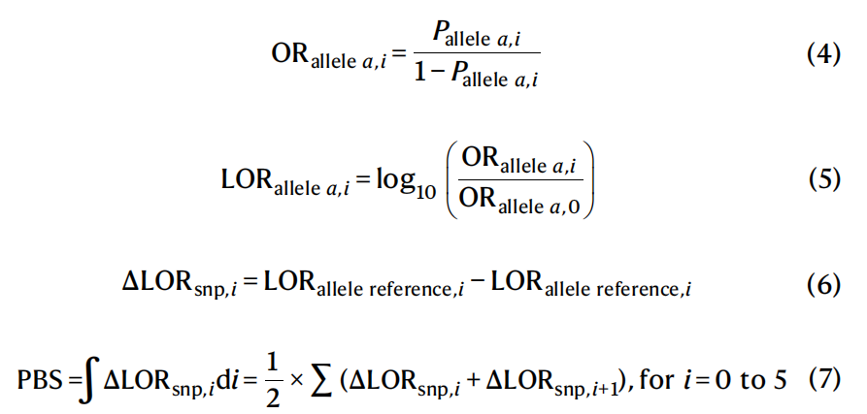
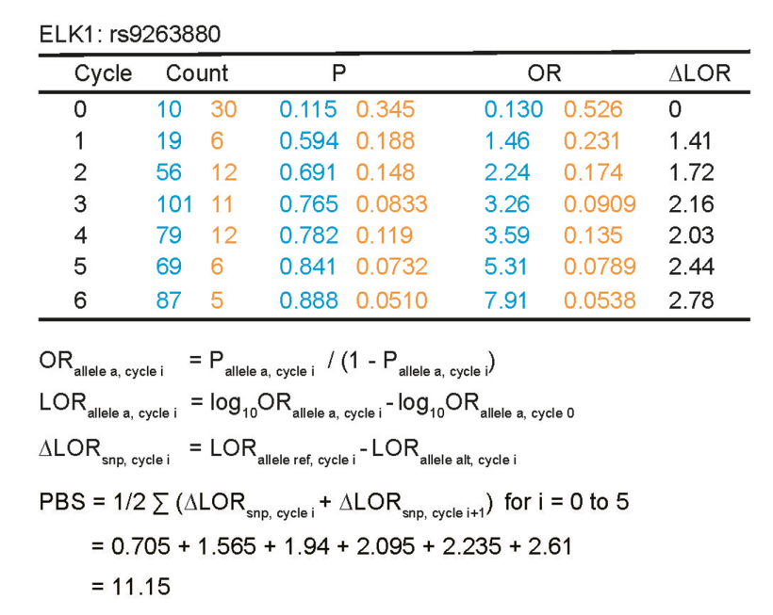
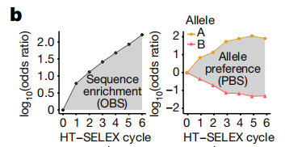
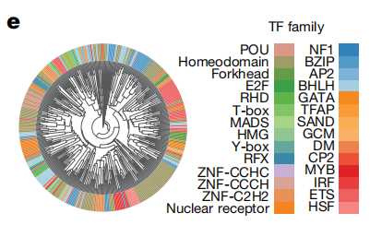
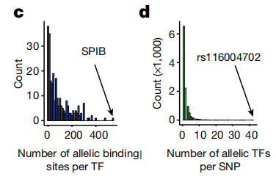
等位基因分别计算LOR，OBS原公式中的LOR的累加，变为△LOR的累加，即为衡量等位基因偏好与TF结合的指标PBS(preferential binding score)。显然PBS越大，该等位基因与TF结合的相对能力越强。
把至少与一个转录因子有较高结合性(OBS值)的SNP叫做 偏好结合SNP(pbSNP)。
右下角图：每类转录因子可结合的pbSNP种数和每类pbSNP可结合的转录因子种数。
图：OBS的曲线必递增，且随着cycle的增加斜率最终会趋于不变，等位基因的PBS理论上互为相反数，且随着cycle的增加，最终会趋于水平。
结果可靠性证明：可重现；结果与DNA-binding domains(DBDs)相匹配；属于同一structure family的TF的关联度更高(有更多共同的pbSNP)
Notes:
preferential binding SNPs (pbSNPs).
PBS应该等于等位基因的obs值的差
无论是趋于不变还是趋于水平，原因都是TF-binding的结果趋于稳态，各成分比例不再变化。
TF聚类图示根据SNP-SELEX数据，好像是pbSNP的皮尔森相似度聚类的，可以看到存在很多大的色块，说明了方法的有效性。

Slide 5
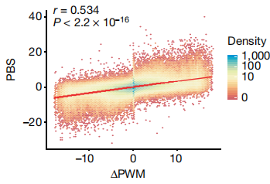
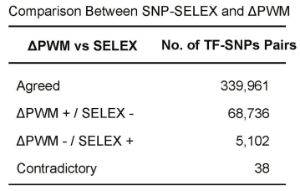
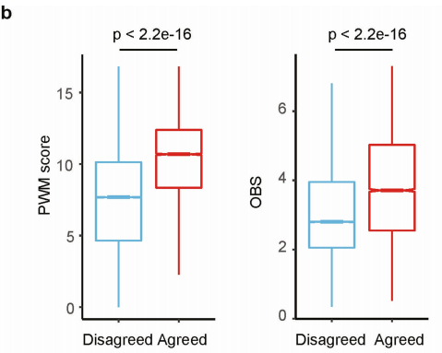
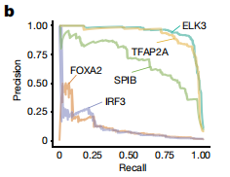
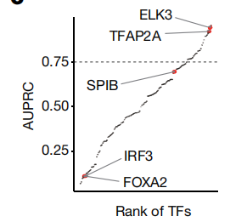
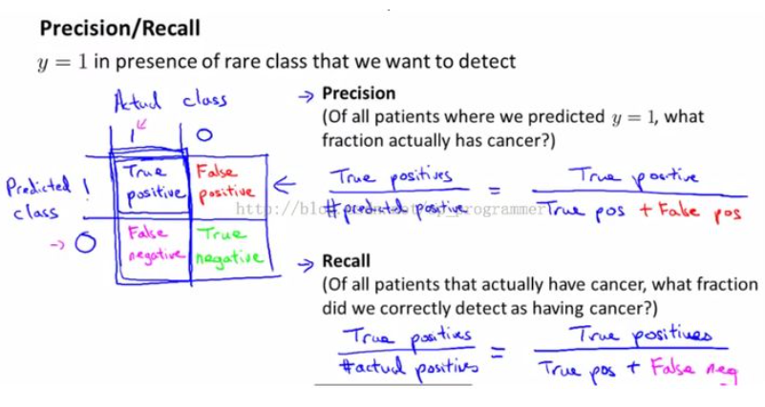
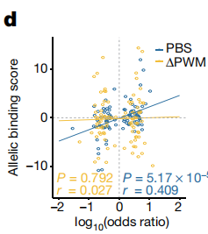
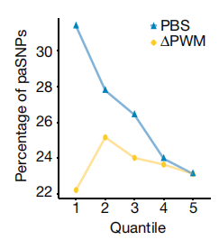
Evaluation of the current PWM models using the SNP-SELEX data
PBS打分和传统的△PWM打分存在中度正相关。但也存在大量预测相反的情况（打分正负符号相反。）
这些不一致的结果往往出现在SNP与TF结合较弱的情况下。但有些疾病与这些TF结合能力弱的SNP位点相关，区分它们依然重要。
对不同的TF，PWM模型在预测pbSNP时
的准确度，发现大部分准确率并不高。(但这
只能说明两种方法的差异性）
证明PBS指标的优越性：
PBS打分与TF ChIP-seq后对应
等位基因的优势比成正相关。
PaSNP(与增强子活动相关)的等位基因
差异性与对其的PBS打分也成正相关。
而PWM对以上两者均不然。
Notes:
正相关是大概率，不然肯定有一个方法完全错了。
预测相反往往出现与SNP与TF结合弱的时候也是废话。（正是因为结合弱，区别不明显，才难以区分。）
但区分这些TF结合能力弱的SNP位点也很重要，因为很多疾病与之相关。(也是废话，那么多疾病，肯定有与这些不容易结合TF的SNP相关的。）
recall=1的precision就是把符合条件的全找出来的情况下，找出的部分中正确的概率。
预测pbSNP的准确率低，并不能说明PBS更优越，只能说明两者存在巨大不同。
PaSNP:preferentially active SNP
右下角图的5类是根据TF结合能力划分的，结果发现PBS认为TF结合强的SNP，有更多的也与增强子有关。
（但是这个实验很能说明PBS是更好的指标吗？）

Slide 6

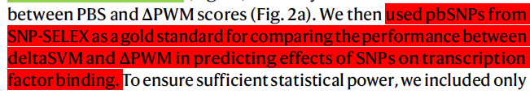
Notes:
都把根据OBS/PBS决定的pbSNP作为金标准了，为什么后续的实验还有用 金标准证明过的deltaSVM 模型的结果，而不是直接用OBS/PBS呢？
应该是因为deltaSVM是机器学习，可以对未做SNP-SELEX实验的其他实验结果进行打分。

Slide 7
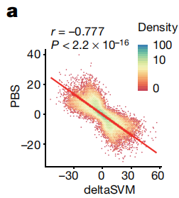
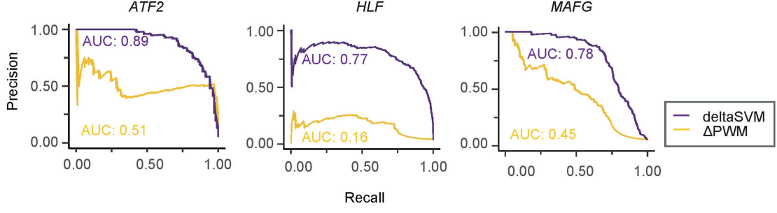
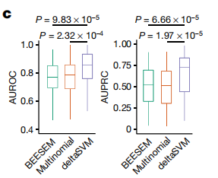
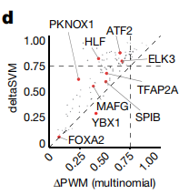
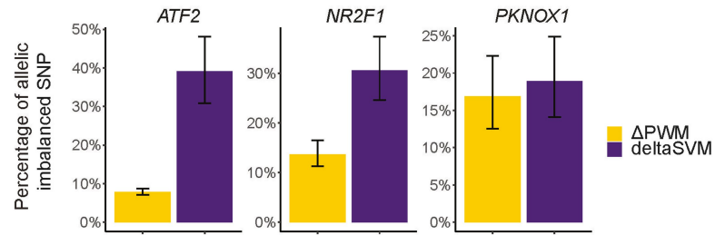
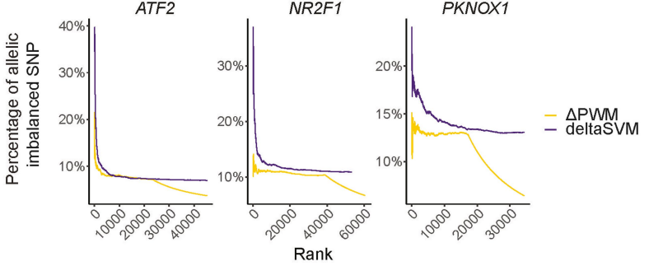
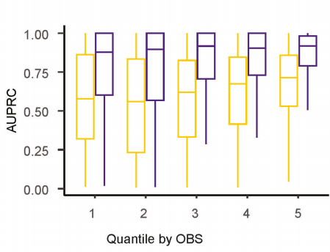
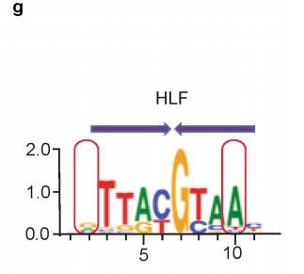

DeltaSVM models outperform ΔPWM in predicting differential transcription factor binding to noncoding variants in vitro and in vivo
PBS打分和deltaSVM打分相比△PWM相关度更高。
deltaSVM对pbSNP的AURPC更高。（AURPC：均匀抽取的随机阳性样本排名在均匀抽取的随机阴性样本之前的期望）
对大部分的转录因子，deltaSVM相比△PWM，预测pbSNP的AURPC都更高。
△PWM对与TF低亲和位点的SNP效果较差。但deltaSVM的该问题并不严重。
deltaSVM结果中有更多等位基因不平衡的SNP。
原因：△PWM没有考虑TF位点与二核苷酸的相关性。（而SNP-SELEX方法和deltaSVM都能发现这种TF位点与双核苷酸的相关性。）
Notes:
SVM support vector machine 支持向量机，属于机器学习
AUROC 接受者操作特征曲线下面积（Area Under the Receiver Operating Characteristic curve）
低亲和这个之前分析过。
总的来说，用之前比较PBS和PWM的指标，又一次比较了deltaSVM和PWM。
等位基因应该单纯指的是一个SNP的等位基因，通常有两种。（吗？）
分别来自父亲与母亲的等位基因，它们在同一细胞中，处于相同的外部环境中，在没有顺式作用多态性（或特定基因表观遗传修饰）的情况下，他们的表达量应该是一样的。与此相反，个体的顺式作用多态性会影响基因的表达及mRNA的加工，导致等位基因有不同的mRNA表达量水平，即AEI(等位基因表达不平衡)。
等位基因不平衡说明了，该SNP的多态下的表达不同。（肯定会影响性状） 因此方法找到的等位基因不平衡SNP越多，说明找的SNP越与表达，性状相关，说明找的越好。

Slide 8
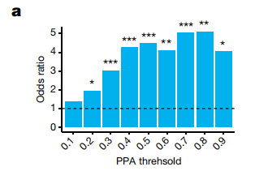
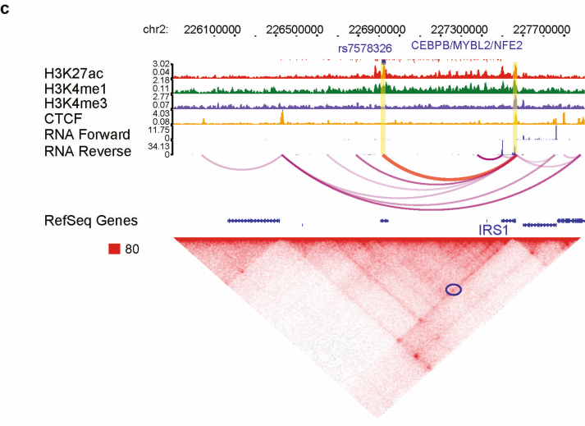
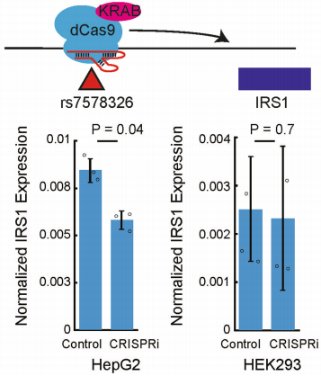
deltaSVM models predict TFs probably involved in complex traits and diseases
猜想：非编码基因通过影响转录因子对顺式作用序列的结合来影响疾病。
求证：如果猜想为真，则一个(非编码区的？)SNP为影响疾病的SNP与其为影响TF结合的pbSNP应正相关。
验证：SNP的PPA越大(为影响T2D的SNP的概率越大),其为pbSNP的概率越高。
例子：已知与T2D有关的pbSNP rs7578326，位于增强子H3K27ac上。该增强子与转录因子CEBPB的结合有关。而在HepG2细胞中该增强子(通过长距离染色体交互)与基因IRS1相关。
用CRISPR沉默HepG2和HEK293T细胞中的该增强子，发现HepG2细胞中IRS1基因表达锐减，CEBPB蛋白表达水平上升；而对于HEK293细胞,IRS1基因和CEBPB蛋白表达变化不大。
这样的结果与rs7578326为肝和脂肪组织IRS1基因的eQTL的结论相符。
而IRS1是胰岛素受体底物基因，结合其他研究，该SNP可能通过调控对胰岛素的敏感性来影响T2D。
Notes:
PPA是后验概率？
这些SNP应该都是非编码区的，因此
转录因子表达水平的上升，是因为无法结合导致的反馈调节，验证了SNP被沉默会导致TF-binding无法完成。
而只有HepG2细胞受到影响，说明了，这种调控是该SNP特异导致的。

Slide 9
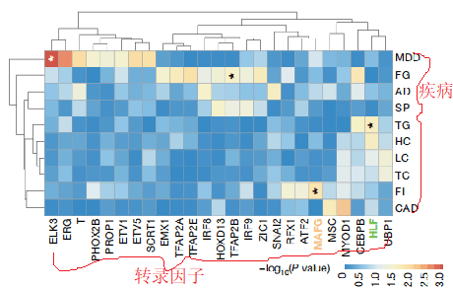
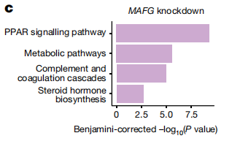
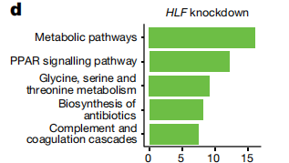
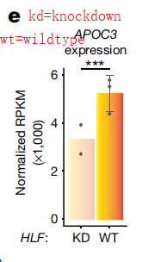
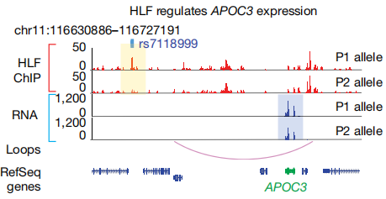
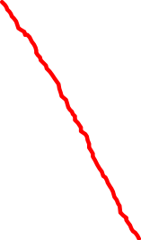
疾病相关SNP和与该疾病有关的转录因子相关的pbSNP(和与之连锁不平衡的SNP)存在富集。
而这种富集也能验证或发现 转录因子和疾病的关系:
例子：转录因子MAFG可能调控FL(空腹胰岛素水平,一个对胰岛素敏感性的指标)
验证之：抑制MAFG的表达，看哪些pathway受到的影响最大。
PPAR通路受影响最大，而PPAR通路正好是调控胰岛素信号传导的关键。
例子2：转录因子HLF可能与TG(甘油三酯循环水平)有关
验证之：抑制HLF的表达，发现影响调控血液甘油三酯的metabolic通路和PPAR通路受到最大影响。调节富含甘油三酯的脂蛋白的新陈代谢的APOC3基因也受到抑制。
做chip-seq，发现APOC3与包含SNP rs7118999的增强子绑定。该SNP能结合HLF。 并且APOC3的表达越高，HLF的结合越强。
由此获得猜想：HLF能调控APOC3的表达，从而导致了血液中富含甘油三酯的脂蛋白的富集，从而导致了管状动脉疾病。
可能应用：APOC3与冠状动脉疾病有关，临床上把APOC3作为预防冠状动脉疾病的药物靶点，而本实验发现其与HLF的联系，提供了通过HLF来预防/治疗该疾病的新思路。
对deltaSVM models的结果进行连锁不平衡回归得分(S-LDSC)
Notes:
linkage disequilibrium score regression (S-LDSC)
TG, triglycerides
FI, fasting insulin

